Slide 1
Лекция 9. Психологическое измерение.
Меры изменчивости.
Нормальный закон распределения
Мынбаева А.К.

Slide 2
Назовите виды эксперимента
Эксперимент – это метод или методы?
Какие виды переменных Вы знаете?
Какие виды шкал Вы знаете?
Что такое меры центральной тенденции?
Что такое распределение признака?
Что такое мультимодальность?
Бимодальность?
Графически, что значит бимодальность?
Что такое отклонение от среднего – как оно записывается?

Slide 3
Метод «Бортовой журнал»
Знал | Узнал новое | Хочу дополнительно изучить самостоятельно Знаки

Slide 4
Statistical Package for the Social Sciences
Статистическая обработка и анализ данных
Лидер в области инновационных методов анализа данных
Наличие более 14 дополнительных модулей
Систематическое обновление (внедрение новых функций)
Универсальность (применение в более чем 30 профессиональных сферах)

Slide 5

История
1968
Студенты социологи Чикагского университета
Норман Най,
Хелди Хал,
Дейл Бент
Первая версия
Чикагский университет
Первое руководство 1970
McGraw-Hill
1975
SPSS Inc
2009
куплена IBM
PASW Statistics (PredictiveAnalyticsSoftWare)
IBM SPSS Statisics
1992
Для Windows

Slide 6
Методы статистической обработки информации:
суммарные статистики по отдельным переменным;
частоты, суммарные статистики и графики для произвольного числа переменных;
построение N-мерных таблиц сопряженности и получение мер связи; средние, стандартные отклонения и суммы по группам;
дисперсионный анализ и множественные сравнения;
корреляционный анализ; дискриминантный анализ; однофакторный дисперсионный анализ;
общая линейная модель дисперсионного анализа (GLM);
факторный анализ;
кластерный анализ;
иерархический кластерный анализ;
многомерный дисперсионный анализ; непараметрические тесты; множественная регрессия;
и т.д.

Slide 7
Microsoft Office Excel
— программа для работы с электронными таблицами, созданная корпорацией Microsoft для MicrosoftWindows, Windows NT и Mac OS, а также Android, iOS и WindowsPhone
1985 году для Mac
1987 для Windows
…

Slide 8
Вопросы
Меры изменчивости
Таблицы и графики распределения частот
Распределение признака
Квантили распределения
Нормальное распределение
  История
Характеристики формы распределения
Меры отклонения распределения от симметрического (коэфф.асимметрии).
Меры крутизны (островершинности) /коэф.эксцесса/

Slide 9
Литература
Новикова Н.В., Новиков А.И. Математические методы в психологии. – М., 2015 (Exel и SPSS)
Гребенникова, И. В. Методы математической обработки экспериментальных данных: учеб-но-методическое пособие / И. В. Гребенникова. — Екатеринбург : Изд-во Урал. ун-та, 2015. — 124 с.
Наследов А.Д. Математические методы психологического исследования. Анализ и интерпретация данных. – СПб: Речь, 2006. – 396 с.
Болтаева Ә.М. Психологиялық ғылыми зерттеулерді ұйымдастыру: оқу құралы. – Алматы, 2015. – 122 б.
Титкова Л.С. Математические методы в психологии. - Владивосток, 2002. – 85с.
Сидоренко, Е. В. Методы математической обработки в психологии [Текст] : монография / Е. В. Сидоренко. - Санкт-Петербург : Социально-психологический центр, 1996. - 349,[3] с.
George D., Mallery P. IBM SPSS Statistics 23 Step by Step: A Simple Guide and Reference. – Routledge, 2016.
https://ru.coursera.org/lecture/matematicheskiye-metody-v-psikhologii/vidieo-3-1-normal-noie-raspriedielieniie-pbNpV
Z-преобразование
https://statanaliz.info/statistica/teoriya-veroyatnostej/normalnoe-raspredelenie-v-excel/
Доска Гальтона https://www.youtube.com/watch?v=EDkDv7CzHP0&ab_channel=EduSpb

Slide 10
Меры центральной тенденции (средние величины)
⇓
Меры изменчивости
Средние величины в различных шкалах измерения
В номинальных шкалах в качестве меры центральной тенденции возможно использование только моды
В порядковых – можно использовать моду, но основной мерой центральной тенденции является медиана
В интервальных измерениях – используются мода, медиана, но основной становится – среднее значение

Slide 11
Меры изменчивости
показатели вариации
Каждая мера центральной тенденции определяется средней величиной (модой, медианой, средним арифметическим).
Средняя величина дает обобщенную характеристику совокупности – это центр распределения, вокруг которого группируются значения переменной
Для измерения степени рассеяния (вариации) признака относительно средней величины используют различные меры изменчивости
Min, max, R, D², σ, Сv As, Ex

Slide 12
Размах вариации - разность между максимальным и минимальным значением признака в исходном ряду.
Характеризуется крайними значениями признака, не учитывает распределения остальных значений.
Поэтому является грубой, но распространенной мерой изменчивости
Номинальное измерение – это измерение, в котором единственной мерой ЦТ служит мода, а мера изменчивости не определена.
Порядковое измерение – это измерение, в котором основной мерой центральной тенденции является медиана. Эту среднюю величину считают центром рассеяния значений признака.
R = max - min

Slide 13

Интервальное измерение – это измерение, в котором основной мерой ЦТ является среднее арифметическое, рассматриваемое как центр распределения.
Дисперсия (Variance) – мера изменчивости для метрических данных, пропорциональная сумме квадратов отклонений измеренных значений от среднего арифметического.
$$D^{2}=\frac{\sum_{1}^{N}{{(х}_{i}−{M)}^{2}}}{N−1}$$

Slide 14
х_{i} | х_{i} - ‾x | (х_{i} - ‾x)²
15
13
10
9
12
‾x |  | Σ
 |  | D²

Slide 15
Свойства дисперсии
Если значения измеренного признака не отличается друг от друга (равны между собой), то дисперсия равна 0
(т.е. отсутствует изменчивость в данных)
Применение одного и того же числа к каждому значению переменной не меняет дисперсию
Т.е. прибавление константы к каждому значению переменной, график распределения сдвигается на эту константу (меняется среднее), но изменчивость (дисперсия) не меняется
Умножение каждого значения переменной на с изменяет дисперсию в с² раз

Slide 16
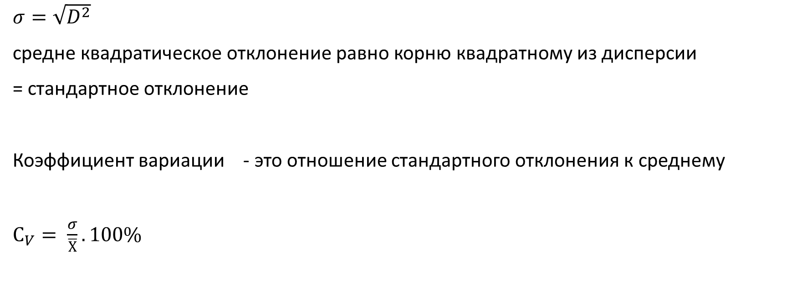
Средне квадратическое отклонение
$σ=\sqrt{D^{2}}$
средне квадратическое отклонение равно корню квадратному из дисперсии
= стандартное отклонение
Коэффициент вариации - это отношение стандартного отклонения к среднему
$С_{V}= \frac{σ}{\overline{Х}}.100\%$

Slide 17
Варьирование считается:
- слабым при С_{v} ≤ 10%, большая последовательность
- средним - при С_{v} от 11 до 25 % и
- сильным - при С_{v} > 25 %. Большая изменчивость
Дисперсия и стандартное отклонение применимы для сравнительной оценки признаков, выраженных в одних и тех же единицах измерения.
Коэффициент вариации позволяет также сравнивать вариацию признаков, выраженных в одних и тех же единицах измерения, но резко различающихся по величине среднего значения.
Коэффициент вариации позволяет сравнивать вариацию признаков, выраженных разными единицами измерения.
Например, рассмотрим два набора данных:
Набор данных A: Рост профессиональных баскетболистов (высокая вариабельность из-за разного роста игроков).
Набор данных B: Веса идентичных объектов (низкая изменчивость, поскольку веса схожи).
В статистике принято считать, что совокупность данных является однородной, если коэффициент вариации менее 33%, неоднородной – если более 33%.

Slide 18
Таблицы и графики частот
Анализ данных начинание с изучения, как часто встречается признак в выборке
Составляется таблица абсолютных и относительных частот
15 | 4 | 8 | 15 | 2 | 4 | 3 | 4 | 15

Slide 19
Упорядочивание ряда и построение таблицы частот
Значение | f (абсолютная частота) | f (относительная частота) | f (накопленная частота)
2 | 1
3 | 1
4 | 3
8 15 | 1 3
∑ | 9

Slide 20
Гистограмма распределения частот – это столбиковая диаграмма, каждый столбец которой опирается на конкретное значение признака
Нарисуйте гистограммы абсолютной, относительной, накопленной частот

Slide 21
Распределением признака – это закономерность встречаемости разных значений признака
Параметры распределения - это его числовые характеристики, указывающие, где "в среднем" располагаются значения признака, насколько эти значения изменчивы и наблюдается ли преимущественное появление определенных значений признака.

Slide 22
Равномерное распределение – это распределение, когда все значания встречаются одинаково (или почти одинаково).
Симметричное распределение – когда одинаково часто встречаются крайние значения
Нормальное распределение – это симметрическое распределение, у которого крайние значения встречаются редко, и частота постепенно повышается от крайних к средним значениям признака.
Ассиметрическое распределение – левостороннее (с преобладанием частот малых значений), правостороннее (с преобладанием частот больших значений)

Slide 23
Квантили распределения
Квантиль – это значение, ниже которого лежит определенное число наблюдений, соответствующих выбранной частоте
Квантили включают квартили и процентили
Квартили – это такие значения признака, которые делят распределение на 4 равные части
Квартиль Q₁ - точка на шкале измеренных значений, ниже (левее которых) лежит 25% всех наблюдений.
Q₂ - 50% Q ₃ - 75%

Slide 24
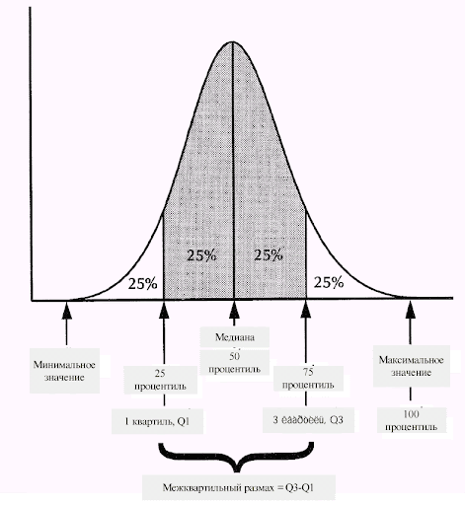

Иллюстрации квартилей
засечка
Q₁ Q₂ Q₃

Slide 25
Процентили
Процентили – делят всю выборку на определенные части
Впервые использован термин Ф.Гальтоном 1885 г.
Процентиль распределения – это такое значение х_{р}, что значения р-части совокупности меньше или равны х_{р}
Процентиль – это 99 точек значений признака, которые делят упорядоченное (по возрастанию) множество наблюдений на 100 частей, равных по численности (по Наследову А.Д.)
Процентили – это значения признака, которые делят распределение на 10 равных частей (по Новикову А.)

Slide 26
Нормальное распределение
История
Нормальным такое распределение называется потому, что оно очень часто встречалось в естественно-научных исследованиях и казалось "нормой" всякого массового случайного проявления признаков.
Это распределение следует закону, открытому тремя учеными в разное время:
Муавром в 1733 г. в Англии,
Гауссом в 1809 г. в Германии и
Лапласом в 1812 г. во Франции
https://www.youtube.com/watch?v=EDkDv7CzHP0&ab_channel=EduSpb

Slide 27
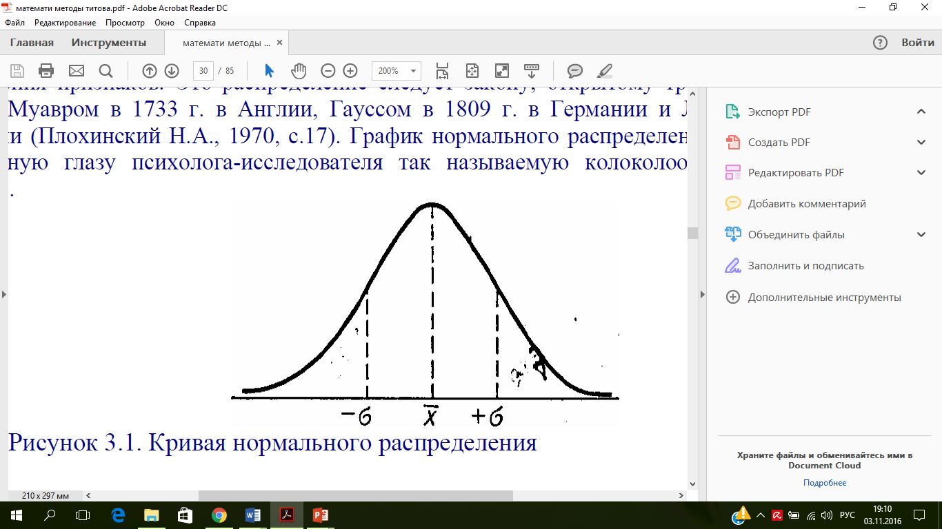
Нормальное распределение

Slide 28

Формула нормального распределения
f (х) – относительные частоты появления каждого конкретного значения случайной величины х_{i}.
Предполагается, что переменная х_{i}, может принимать бесконечно большие и бесконечно малые значения, количество измерений бесконечно, а интервал квантования мал

Slide 29
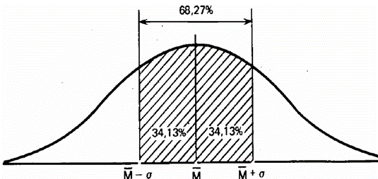
Кривая нормального распределения

Slide 30
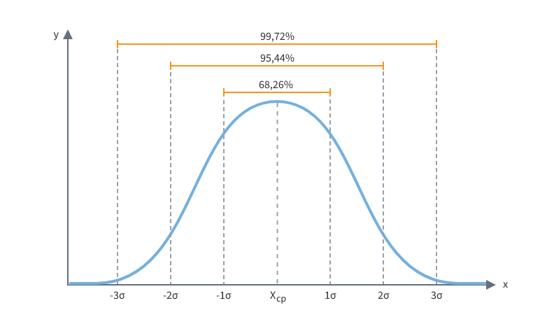
Правило трех σ
3 σ
Вероятность того, что случайная величина отклонится от своего среднего арифметического более чем на три среднеквадратических отклонения, практически равна нулю

Slide 31
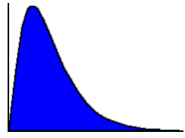
Частотное распределение переменной
«Середина» распределения
Мода (mode) – наиболее часто встречающееся значение, локальный максимум
Существует не только для количественных, но и для ранговых, и для качественных переменных
В первую очередь исследователя интересует количество мод в распределении, а не мода как таковая. Если мода не одна, наверняка выборка может быть поделена на группы

Slide 32
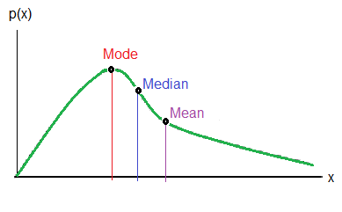
Частотное распределение переменной
«Середина» распределения
Мода, медиана и среднее СОВПАДАЮТ для симметричного унимодального распределения
ЗАРПЛАТА, $ | ЧАСТОТА
200000 | 1
20000 | 1
19000 | 1
14000 | 3
1/3
2/3
К появлению перекоса чувствительнее всего среднее значение

Slide 33
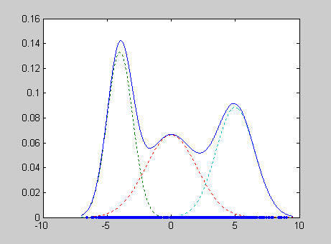
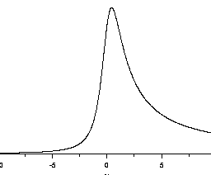

Частотное распределение переменной
По ФОРМЕ распределения различаются:
По количеству «максимумов» (мод):
унимодальное
мультимодальное
бимодальное
обычно возникают, если популяция имеет естественные обособленные подгруппы

Slide 34

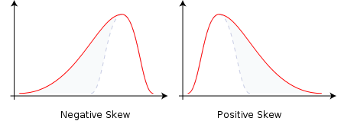
Частотное распределение переменной
По ФОРМЕ распределения различаются:
По признаку симметрии:
Симметричное
Скошенное (skewed)
влево negatively
вправо (positively)

Slide 35
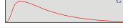
Частотное распределение переменной
По ФОРМЕ распределения различаются:
3. распределение
асимптотическое
не асимптотическое

Slide 36
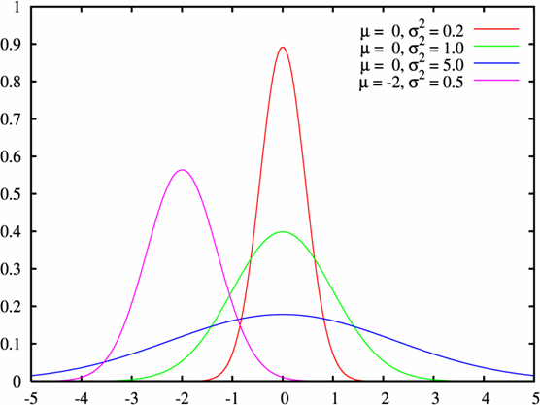
Частотное распределение переменной
Нормальное распределение (Гауссово):
первое знакомство
Унимодальное
Симметричное
Асимптотическое
Это непрерывное распределение
Высота деревьев, масса тела новорожденных, IQ, скорость прохождения лабиринта крысами и многие, многие другие переменные
Название в честь Гаусса не совсем справедливо – первым его описал вовсе не он.
Симметрия и эксцесс.

Slide 37
10, 15, 16, 17, 19, 20, 21, 21, 22, 24, 25, 25, 26, 27, 27, 28, 29, 29, 32, 33, 34, 34, 35, 37, 39, 40, 41, 43, 44, 47

Slide 38
Задача
1курс 2 курс
30 24
27 17
23 17
22 15
19 15
19 14
18 14
16 13
15 12
14 12
13 11
12 11
12 8
12 8
10 7
10 7
10 4
10 0

Slide 39
Характеристики формы распределения
Асимметрия - степень отклонения графика распределения частот от симметрического вида относительного среднего значения
Эксцесс – мера плосковершинности или остроконечности графика распределения измеренного признака

Slide 40
Характеристики формы распредления
Свойство распределения признака по частотам -степень его отклонения от симметрического.
На практике точное симметрическое распределение почти никогда не встречается (Новиков А.)
Величина центрального момента третьего порядка:
                μ₃ =(Σ(х_{i} - М)³ ) / n
Мерой отклонения распределения частот от симметрического распределения – это коэффициент асимметрии As
            As = μ₃ /σ³, -∞ < As < +∞

Slide 41
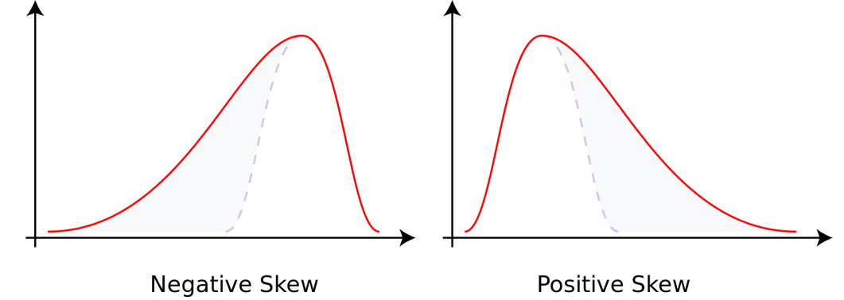
Характеристики формы распредления
Асимметрия
Для симметрического распределения As= 0
К.Пирсон ввел другой показатель асимметрии:
As=(М-Мо)/σ
Стандартное отклонение показателя асимметрии по
σ(As) ≈ , n – число наблюдений
Если |As|<3σ(As), то распределение симметрическое
⎦ |As|>3σ(As), то распределение асимметрическое
As<0 As>0
Правостороннее расп Левостороннее

Slide 42
Мера отклонения формы строения вершины симметрической кривой от нормальной = показатель эксцесса Ex
Для нормального распределения
μ₄ = 3σ⁴ μ₄ = (Σ(х_{i} - М)⁴ ) / n
- величина центрального момента четвертого порядка
Если вершину нормального распределения считать стандартной формой, то другие распределения, отличающиеся от нормального, можно разделить на островершинные и плосковершинные (Ех>0, Ex<0)
Показатель эксцесса Ех Е= (μ₄ /σ⁴) -3
-∞ < As < +∞
Для нормального распределения Ex=0

Slide 43
Посчитать меры изменчивости, асимметрию, экцесс
Номер исп | x_{i} | x_{i}-M | (x_{i}-M)² | (x_{i}-M)³ | (x_{i}-M)⁴
1 | 11
2 | 13
3 | 12
4 | 9 |  |  | -1,1995 | 1,2744
5 | 10
6 | 11
7 | 8
8 | 10
9 | 15
10 | 14
11 | 8
12 | 7
13 | 10
14 | 10
15 | 5
16 | 8
Итого |  | =
M=
σ²
σ=
μ₃
As=
μ₄=
E=-
σ(As) =
σ(Ex)=
0.103 <1.836
симм
0.712<3.675
нормальное

Slide 44
Задача
При определении степени выраженности некоторого психического свойства в контрольной группе были получены следующие результаты.
Контрольная – 27, 16, 15, 13, 23, 23, 14, 15, 22, 21, 16, 16, 18, 17, 10, 12, 17
Построить кривую распределения признака, рассчитать меры центральной тенденции, изменчивости, отклонения от симметрического, отклонения формы строения вершины симметрической кривой от нормальной

